Slide 1
LÍNGUA PORTUGUESA
8º ANO
APOIO PARA AULAS E ESTUDOS

Slide 2
MÓDULO 4
Estudo do texto – Artigo de opinião
Estudo do texto – Artigo de opinião e editorias jornalísticas
Estudo da língua – Vozes verbais
Estudo dos sentidos – Processo de formação de palavras: composição por justaposição
Estudo do texto – Fotografia jornalística
Estudo da língua – Voz passiva sintética e voz passiva analítica
Outras linguagens – Direitos humanos sem fronteiras
Imagem de abertura
Estudo de escrita e oralidade – Hífen: alguns usos
LÍNGUA PORTUGUESA | 8º ANO
2

Slide 3
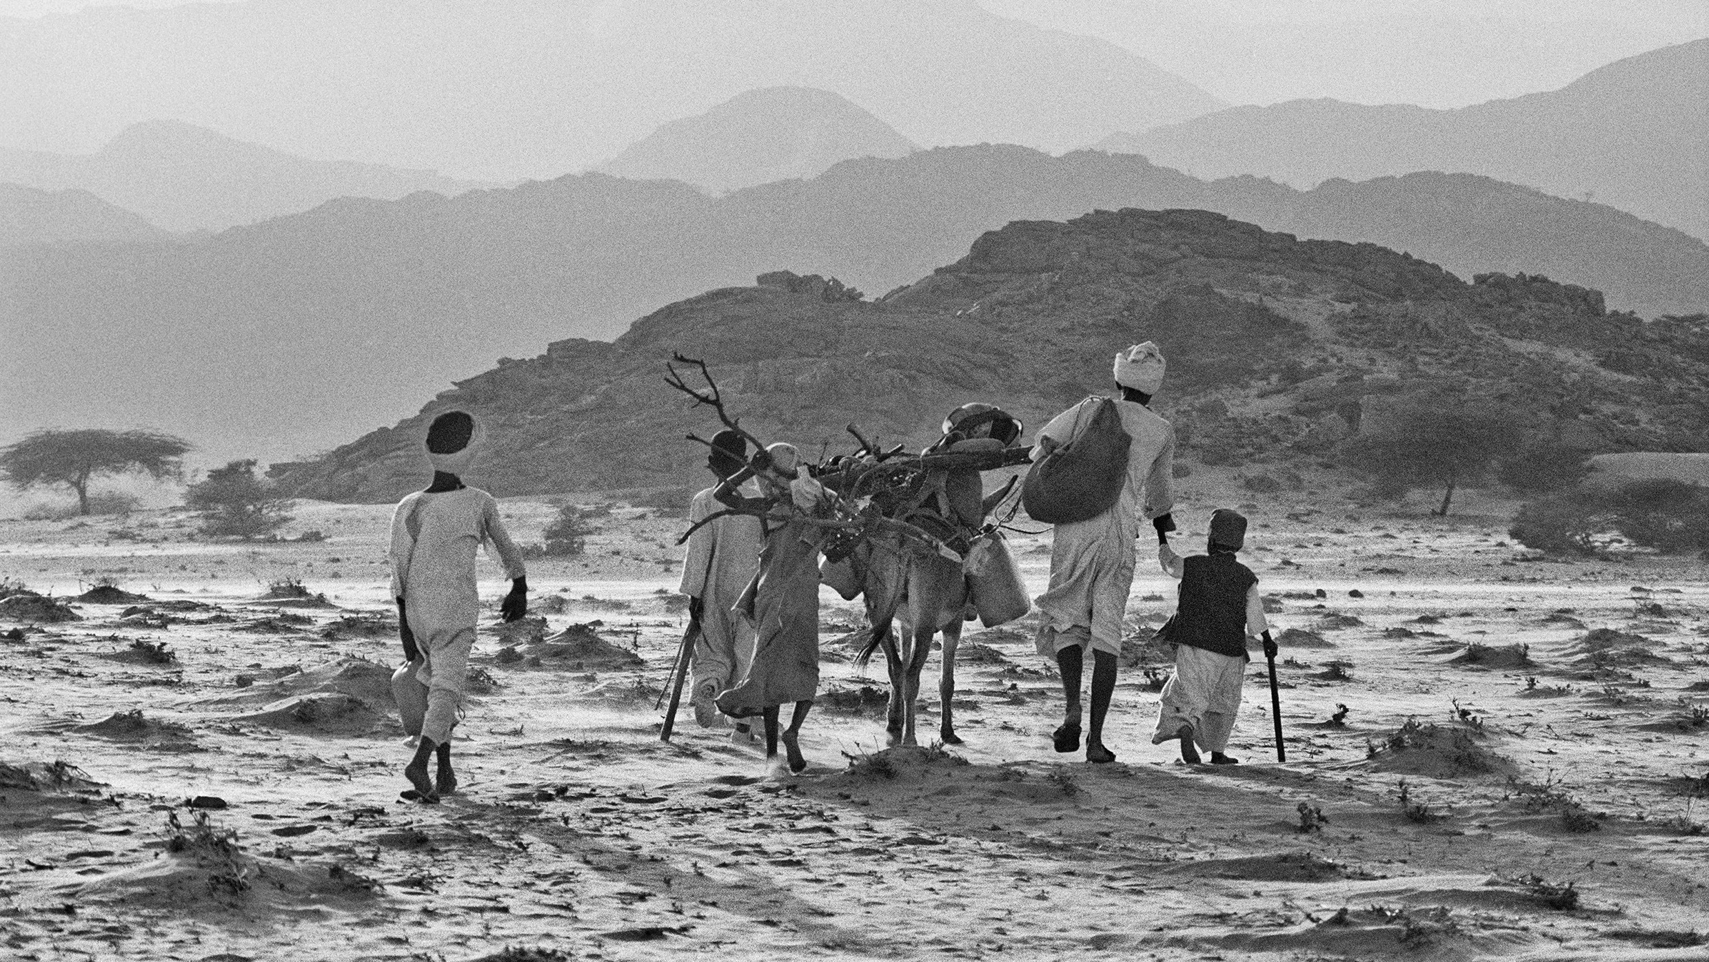
© SEBASTIÃO SALGADO. SUDÃO, 1985
Fotografia feita pelo brasileiro Sebastião Salgado (1944-) para seu livro Êxodos, publicado em 2000. O livro trata da migração de pessoas de variados povos e contextos.
MÓDULO 4
LÍNGUA PORTUGUESA | 8º ANO
3

Slide 4
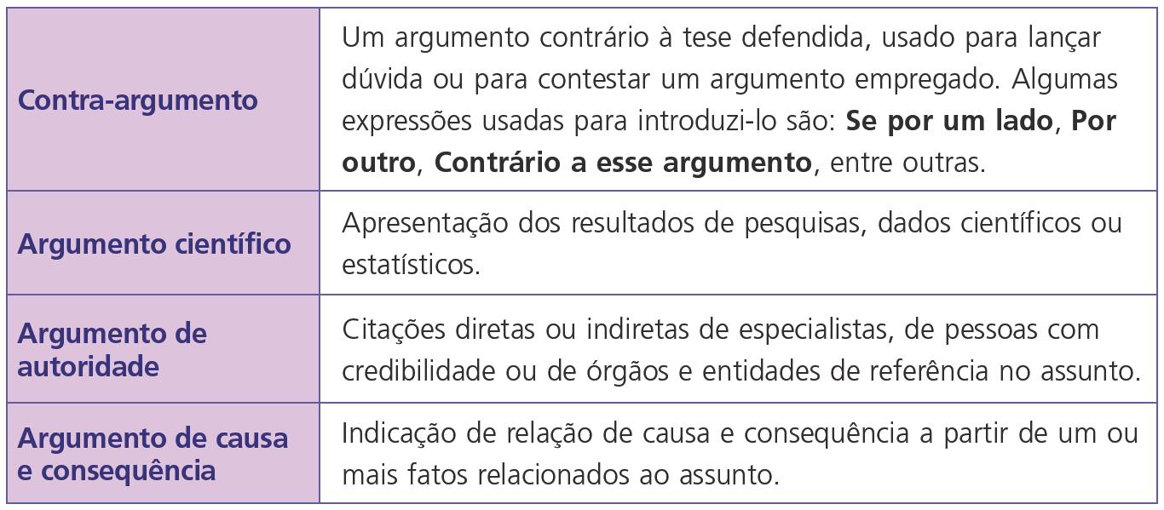
ESTUDO DO TEXTO
Artigo de opinião
O artigo de opinião circula usualmente na esfera jornalística, em jornais, revistas e sites. Os articulistas, em geral, são pessoas reconhecidas publicamente por sua atuação em alguma área.
Nesse gênero textual, o autor defende uma opinião sobre determinada questão polêmica ou socialmente relevante, buscando sustentá-la não só com base em impressões pessoais, mas também em argumentos com base em fatos e/ou dados científicos.
MÓDULO 4
Leia ao lado o quadro que apresenta os tipos de argumentos.
LÍNGUA PORTUGUESA | 8º ANO
4

Slide 5
ESTUDO DO TEXTO
Artigo de opinião
O artigo de opinião é organizado em introdução, desenvolvimento e conclusão. Na introdução, é contextualizada e/ou apresentada a questão que está sendo discutida; no desenvolvimento, explicita-se um posicionamento por meio de argumentos e de contra-argumentos; a conclusão é a parte em que se finaliza e sintetiza as ideias apresentadas e discutidas no texto. Quanto à linguagem, cabe ao articulista adequá-la ao público-alvo do veículo e da seção ou editoria em que será feita a publicação.
MÓDULO 4
O objetivo da argumentação é convencer o interlocutor, de modo que ocorra sua adesão ao que é defendido. Por exemplo, diante da tese defendida no artigo, há aqueles que concordam, os que discordam e, ainda, aqueles que procuram um equilíbrio entre um posicionamento e outro. Esses posicionamentos são denominados movimentos argumentativos. Veja a seguir.
LÍNGUA PORTUGUESA | 8º ANO
5

Slide 6
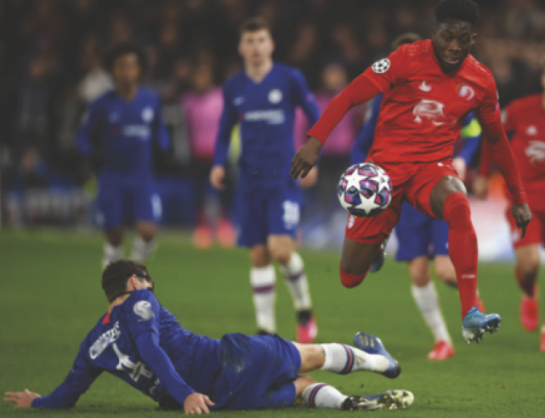
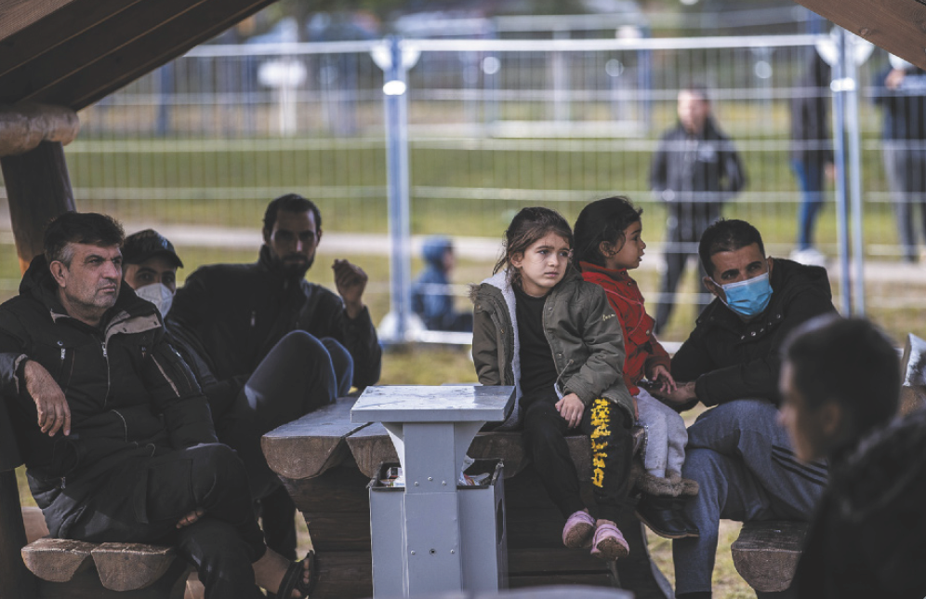
ESTUDO DO TEXTO
Artigo de opinião e editorias jornalísticas
Diante dos inúmeros fatos e acontecimentos que ocorrem no cotidiano, os editores analisam com a equipe de jornalistas quais fatos noticiar e quais não noticiar em cada editoria.
No jornalismo, notícias, reportagens, artigos e colunas são organizados em seções ou editorias, ou seja, cada uma das subdivisões temáticas (cultura, política, economia, policial, opinião etc.) de um jornal, revista, portal de notícias ou outro veículo de informação. Cada editoria é responsabilidade de um editor, que comanda uma equipe responsável pelo conteúdo publicado.
As seções ou editorias podem ser organizadas de diferentes maneiras em cada veículo de mídia e, da mesma forma, podem ser nomeadas de formas distintas.
MÓDULO 4
Imigrantes detidos na fronteira da Alemanha com a Polônia: vacinação desses grupos é dificultada pelas regras de cidadania. Fotografia de 2021.
MIKE HEWITT/GETTY IMAGES
Alphonso Davies é refugiado, nasceu na Gana e hoje é naturalizado canadense.
MAJA HITIJ/GETTY IMAGES
LÍNGUA PORTUGUESA | 8º ANO
6

Slide 7
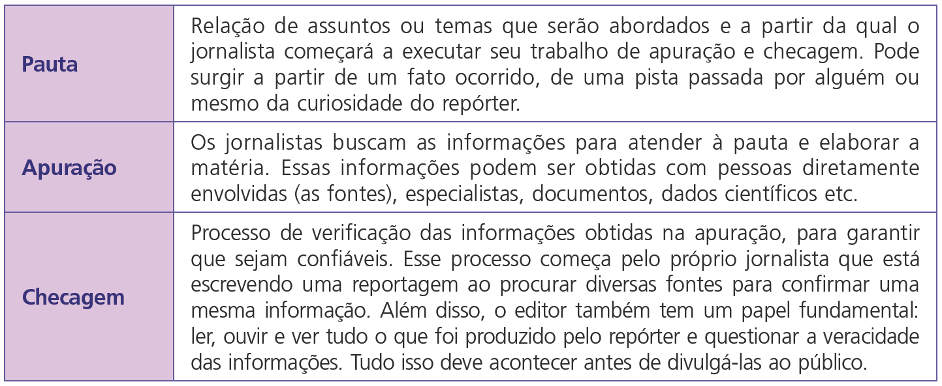
ESTUDO DO TEXTO
Artigo de opinião e editorias jornalísticas
A produção de notícias em um jornal é um processo que envolve muitos profissionais e tem, basicamente, três etapas que levam à publicação do conteúdo. Conheça-as a seguir.
MÓDULO 4
LÍNGUA PORTUGUESA | 8º ANO
7

Slide 8
ESTUDO DA LÍNGUA
Vozes verbais
Além de ser essencial para a estrutura da língua, o verbo possui vozes – as vozes verbais – que têm relação com o sujeito das orações e com o que se deseja evidenciar a respeito desse sujeito.
Voz verbal é a forma que se dá a um verbo, geralmente de ação, para indicar a relação existente entre o sujeito – agente ou paciente – e a ação por ele expressa.
MÓDULO 4
Voz reflexiva
Ocorre quando o sujeito é simultaneamente agente e paciente, isto é, pratica e recebe, ao mesmo tempo, a ação expressa pela forma verbal. É constituída de uma forma verbal e um pronome reflexivo (me, te, se, nos, vos).
Voz passiva
Ocorre quando o sujeito é paciente, isto é, recebe ou sofre a ação expressa pela forma verbal. Nesse caso, o destaque da oração é dado à ação verbal, e não ao sujeito.
Voz ativa
Ocorre quando o sujeito é agente, isto é, pratica a ação expressa pela forma verbal.
Agente da passiva é o termo da oração na voz passiva que indica aquele que pratica a ação. Esse termo é normalmente introduzido pela preposição por, por suas contrações pelo(s) e pela(s) e, algumas vezes, por de. O autor do texto pode incluir ou não o agente da passiva, a depender da intencionalidade ou da função comunicativa do texto. Às vezes, o agente da passiva pode ser omitido da oração sem prejudicar o entendimento.
LÍNGUA PORTUGUESA | 8º ANO
8

Slide 9
ESTUDO DOS SENTIDOS
Processo de formação de palavras: composição por justaposição
As palavras podem ser formadas a partir de outras já existentes na língua. Por isso, conhecer os processos de formação das palavras possibilita compreendê-las melhor quanto ao conteúdo significativo e ajuda a perceber com que intenção elas estão sendo usadas nos textos.
MÓDULO 4
Na composição por justaposição, as palavras ou radicais são unidos sem nenhuma alteração, podendo ser ou não separados por hífen.
Exemplos:
• segunda-feira
• decreto-lei
• bem-vindo
A principal função do processo de composição é a criação de novas palavras para designar objetos, conceitos ou funções.
• pontapé
• paraquedas
• asa-delta
LÍNGUA PORTUGUESA | 8º ANO
9

Slide 10
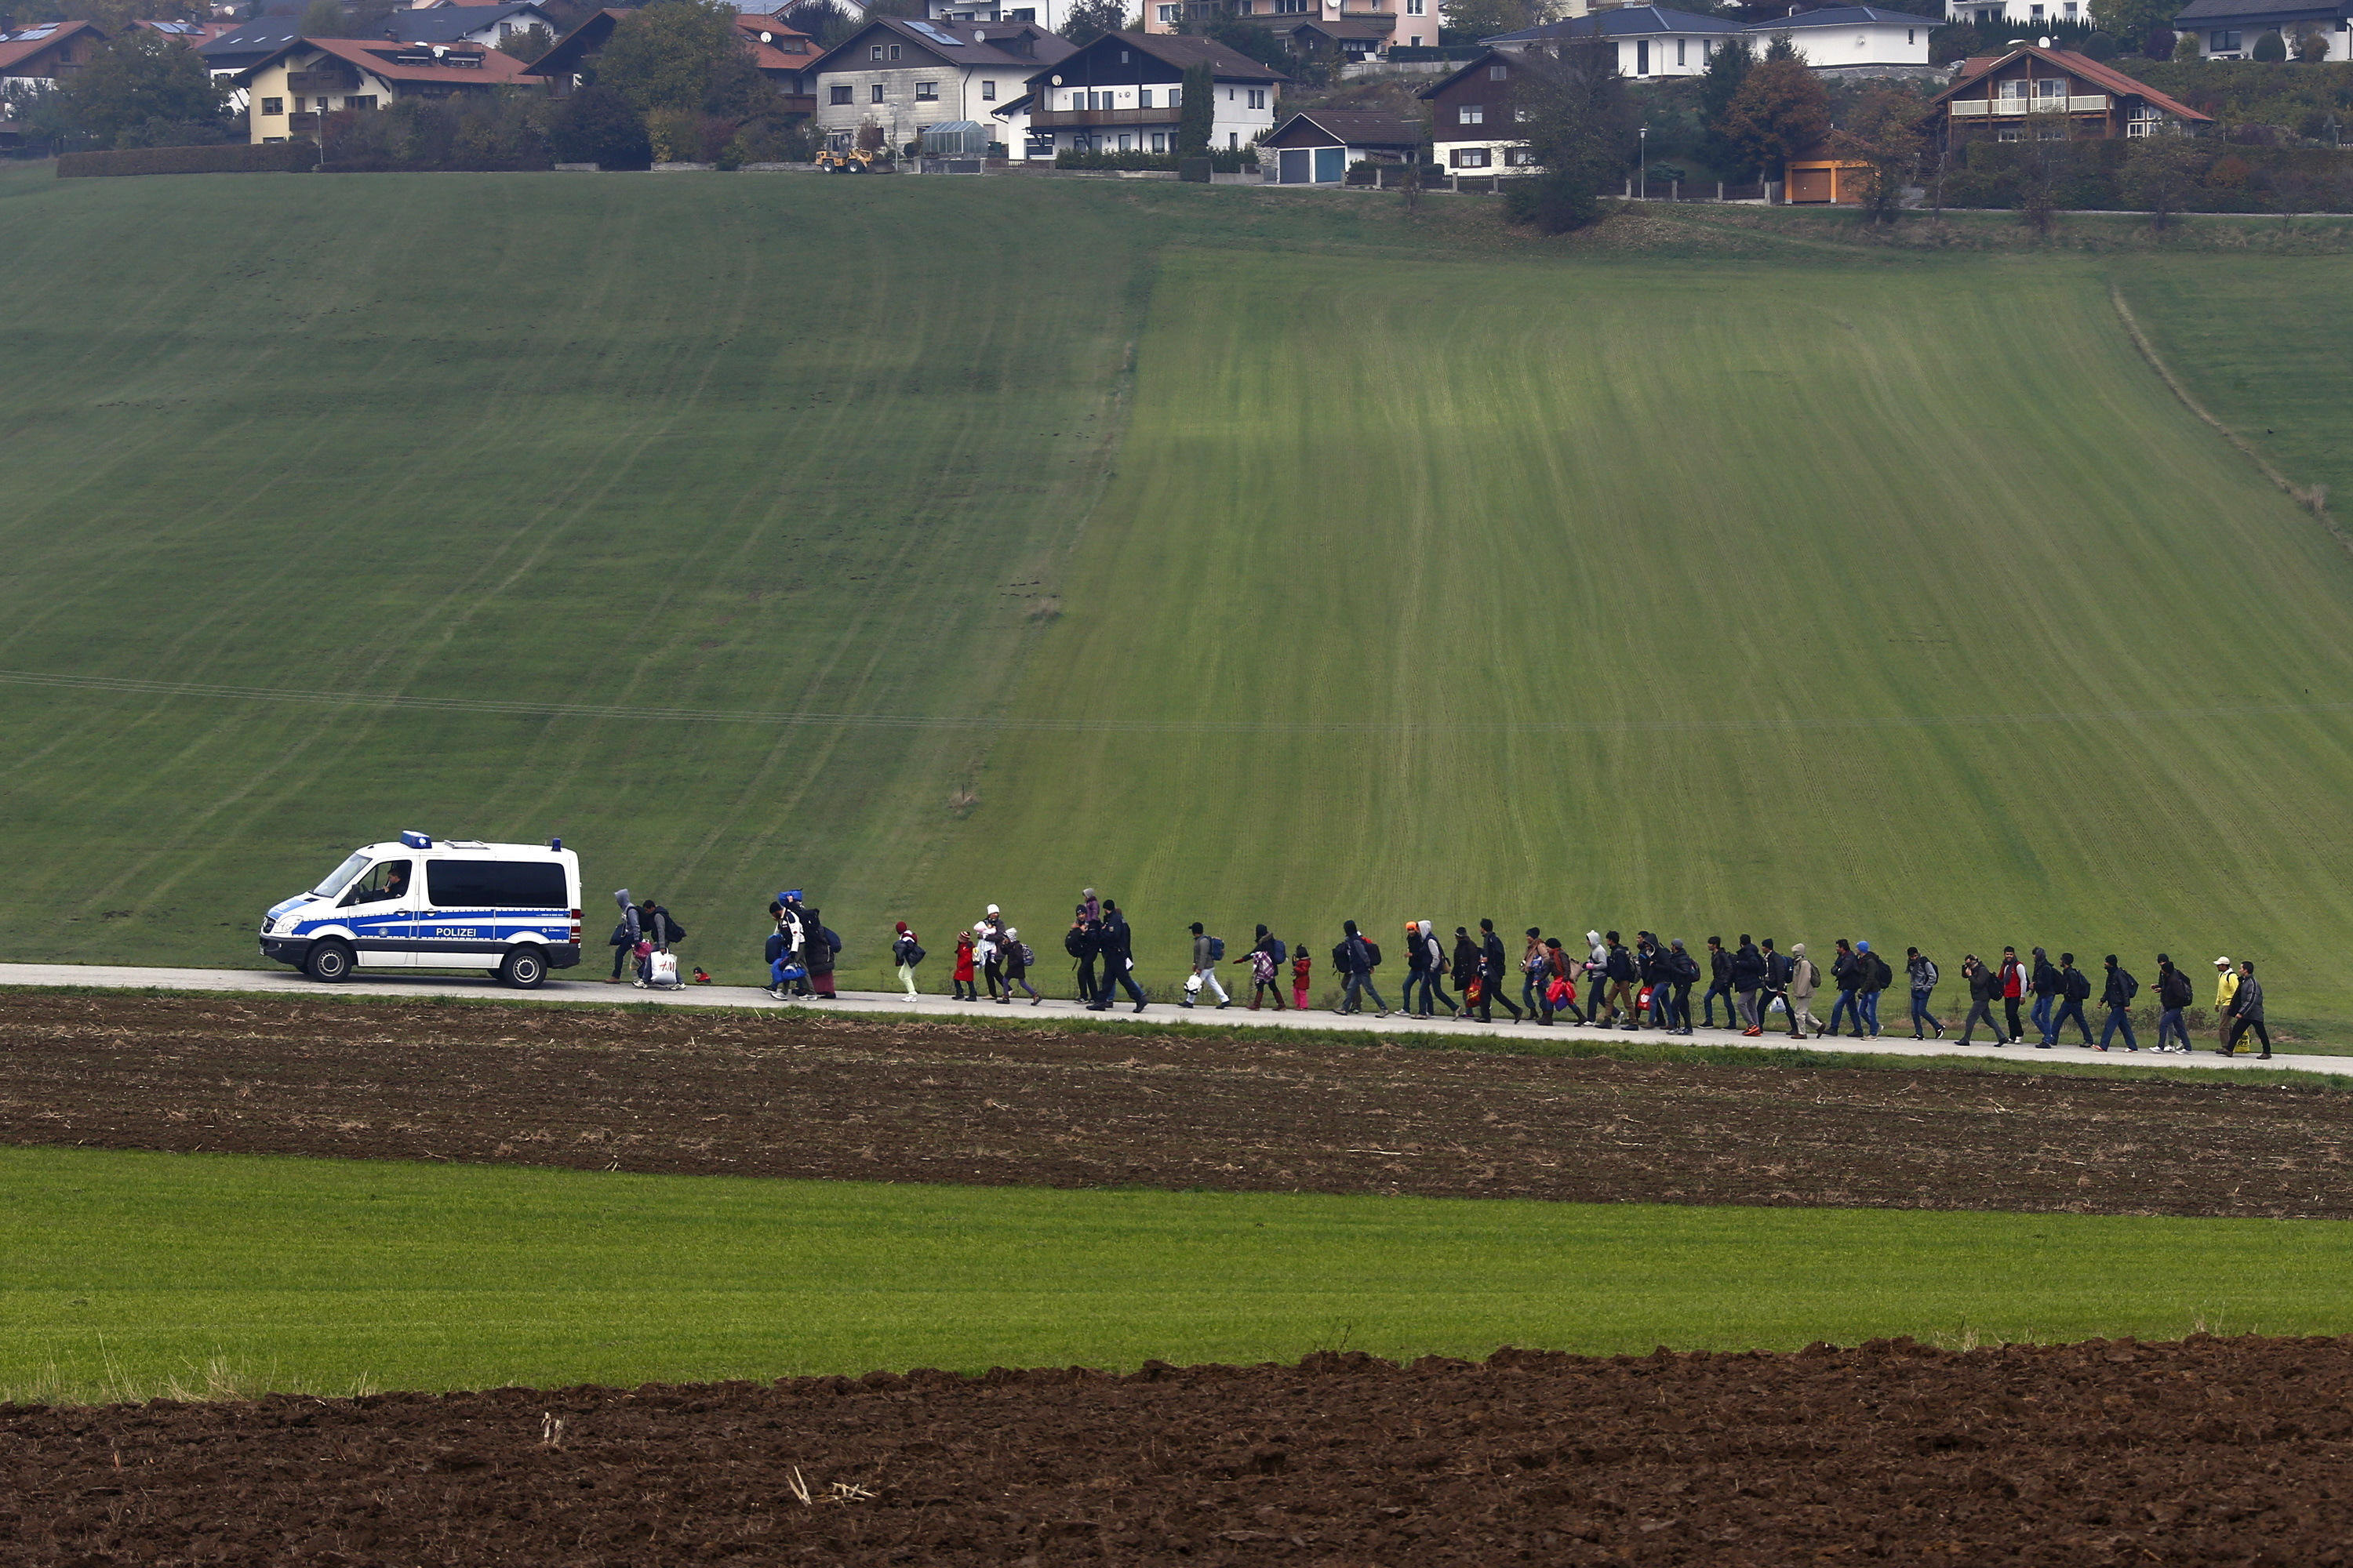
ESTUDO DO TEXTO
Fotografia jornalística
A fotografia jornalística é um gênero que pode integrar notícias, reportagens, fotorreportagens e outros gêneros do campo jornalístico, a fim de complementar as informações apresentadas, possibilitando que o leitor visualize alguns de seus aspectos. No caso das fotorreportagens, as fotografias jornalísticas são o elemento principal das informações.
MÓDULO 4
MICHAEL DALDER/REUTERS/FOTOARENA
Refugiados são guiados por policiais alemães para um centro de registros na cidade de Passau. Esse grupo, revela a Reuters, teria chegado em solo alemão pela fronteira com a Áustria. A imagem é de Michael Dalder.
A fotografia jornalística pode ser produzida especificamente para acompanhar uma matéria jornalística ou mesmo ser selecionada em arquivos e bancos de dados. A legenda da imagem, quando existe, pode ser elaborada pelo jornalista e/ou editor responsável pela notícia ou reportagem em que a fotografia será publicada, e deve dialogar com as informações apresentadas no texto.
No fotojornalismo, que une a estética da fotografia e a veia jornalística, as imagens capturadas revelam fatos, realidades e mazelas da convivência humana
LÍNGUA PORTUGUESA | 8º ANO
10

Slide 11
ESTUDO DA LÍNGUA
Voz passiva sintética e voz passiva analítica
A voz passiva analítica é composta de uma forma verbal do verbo auxiliar ser seguido de uma forma verbal no particípio passado. Nesse uso, o sujeito é paciente, isto é, recebe ou sofre a ação verbal, e o agente da passiva pode ou não aparecer.
MÓDULO 4
A voz passiva sintética é composta de uma forma verbal transitiva na 3ª pessoa acompanhada do pronome apassivador se e do sujeito paciente.
Na voz passiva sintética, o sujeito sempre vem depois do verbo, o agente da passiva nunca aparece e o verbo sempre concorda com o sujeito.
LÍNGUA PORTUGUESA | 8º ANO
11

Slide 12
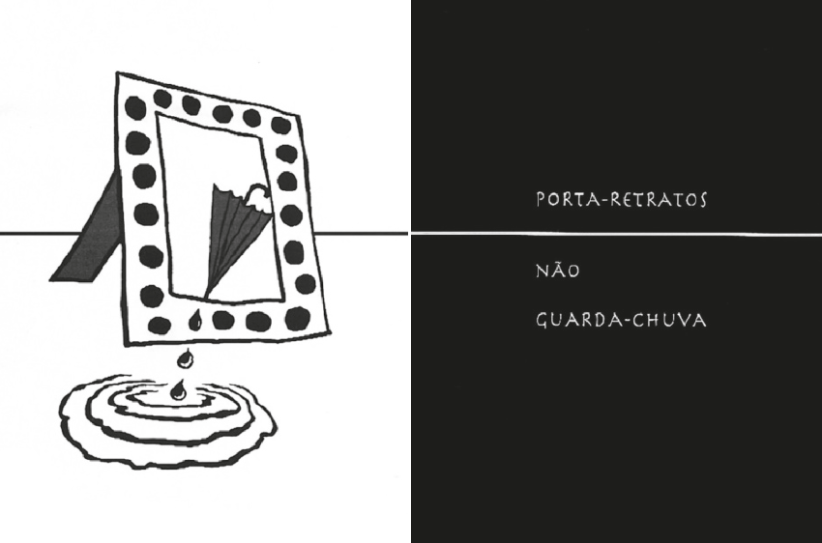
ESTUDO DE ESCRITA E ORALIDADE
Hífen: alguns usos
No processo de composição por justaposição, as palavras podem vir ou não ligadas por hífen.
Veja a seguir algumas formas de uso do hífen.
MÓDULO 4
1. Na formação de alguns substantivos e adjetivos.
Exemplos:
• Substantivos: cachorro-quente.
• Adjetivos: (olhos) azul-piscina.
2. Quando o segundo elemento se inicia por h.
Exemplos: Pré-História, mini-hotel.
3. Quando o prefixo termina com a mesma letra que inicia o segundo elemento.
Exemplos: super-revista, micro-organismo.
4. Com os prefixos tônicos (acentuados): pós-, pré-, pró-.
Exemplos: pré-Carnaval, pós-graduação.
CUNHA, LEO. PORTA-RETRATO. IN: CUNHA, LEO. VENDO POESIA. SÃO PAULO, FTD,2010.P.42-43
CUNHA, Leo. Porta-retrato. In: CUNHA, Leo. Vendo poesia. São Paulo: FTD, 2010. p. 42-43.
LÍNGUA PORTUGUESA | 8º ANO
12

Slide 13
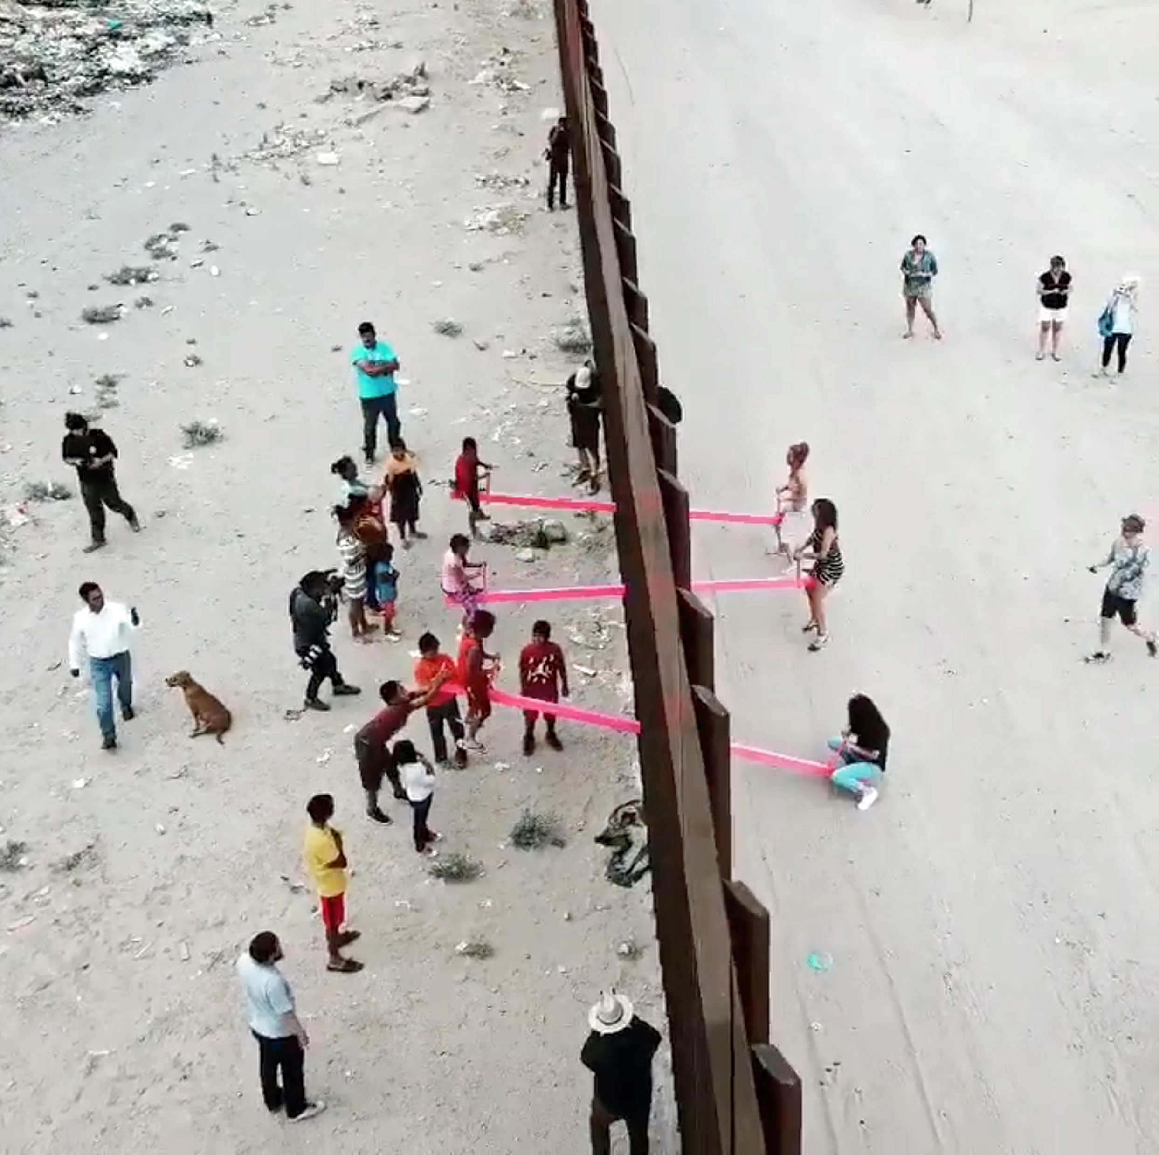
OUTRAS LINGUAGENS
Direitos humanos sem fronteiras
A designer Virgínia San Fratello (1971-) e o arquiteto Ronald Rael (1971-) − ambos estadunidenses − projetaram e instalaram três gangorras cor-de-rosa em uma cerca que separa a cidade de El Paso, localizada no estado do Texas, nos Estados Unidos, da Ciudad Juárez, situada no estado de Chihuahua, no México. Essa delimitação de fronteira foi criada pelo governo estadunidense principalmente para impedir que mexicanos migrem para o país vizinho sem autorização.
MÓDULO 4
@ STUDIO RAEL SAN FRATELLO/DDP VIA ZUMA PRESS/EASYPIX
Vista aérea da obra Teeter-Tootter Wall (em tradução livre “Muro de gangorra”), de Virgínia San Fratello e Ronald Rael. Obra e fotografia de 2019.
LÍNGUA PORTUGUESA | 8º ANO
13

